Slide 1
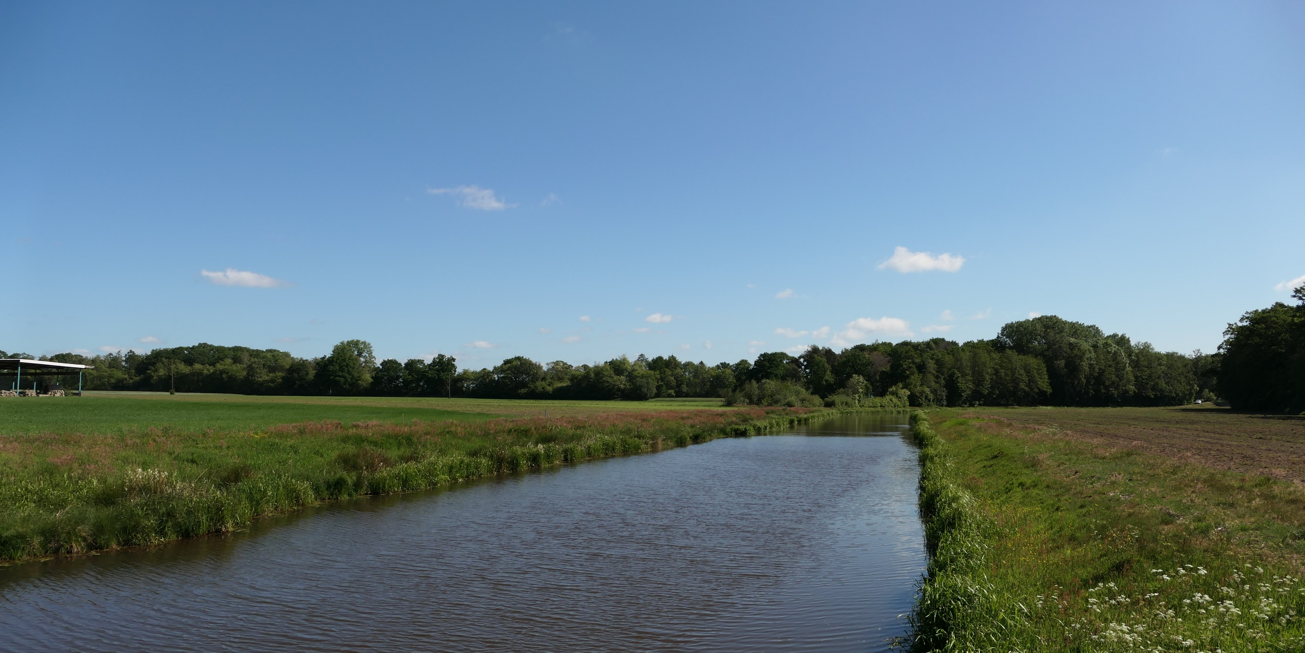
Gebietskooperationsbesprechung 1. Sitzungsrunde 2024
Umsetzung der Wasserrahmenrichtlinie in Niedersachsen
Zwischenbericht zur Umsetzung des Maßnahmenprogramms (2024)
Landesweiter Aufruf zur Übermittlung von „weiteren Maßnahmen“ im Bearbeitungsgebiet

Slide 2
Umsetzung der Wasserrahmenrichtlinie in Niedersachsen
Halbzeit des dritten Bewirtschaftungszeitraums (2021 bis 2027)
Zwischenbericht zur Umsetzung des Maßnahmenprogramms (2024)
Hintergrund: Nach Art. 15 Abs. 3 der WRRL legen die Mitgliedsstaaten innerhalb von drei Jahren nach Veröffentlichung jedes Bewirtschaftungsplans (inkl. Maßnahmenprogramms) einen Zwischenbericht mit einer Darstellung der Fortschritte vor, die bei der Durchführung des geplanten Maßnahmenprogramms erzielt wurden.
Dies erfolgt als sog. elektronische Berichterstattung an die Europäische Kommission:
Bilanzierung der bereits umgesetzten und geplanten Maßnahmen des Maßnahmenprogramms 2021 bis 2027.
Auswertung von Maßnahmen, die mit Landesmitteln oder/und finanziellen Mitteln der EU gefördert wurden bzw. geplant sind.
Abfrage ab Mai 2024 über die Gebietskooperationen bzgl. weiterer Maßnahmen, die nicht mit den vorgenannten Mitteln gefördert wurden, um diese u.a. bei der Berichterstattung an die Europäische Kommission berücksichtigen zu können.

Slide 3
Zwischenbericht zur Umsetzung des Maßnahmenprogramms (2024)
Aufruf zur Übermittlung weiterer Gewässerentwicklungsprojekte für den Zwischenbericht MNP
Abfrage von Projekten, die nicht mit Haushaltsmitteln des Landes wie z.B. Förderrichtlinien FGE oder NEOG bzw. anderen Landesfinanzierungsquellen gefördert wurden, da diese anhand eines zentralen Maßnahmenkatasters erfasst werden.
Gefragt sind: Fließgewässerentwicklungsvorhaben im Rahmen von Ausgleich- und Ersatzmaßnahmen/Kompensationsmaßnahmen bzw. sonstiger bestehender rechtlicher Verpflichtungen sowie erlösfinanzierte Vorhaben, von z.B. Verbänden, Stiftungen, Vereinen, Umweltschutzorganisationen ohne Landeshaushaltsmittel sowie Maßnahmen für den Gewässerschutz, die unaufgefordert/freiwillig innerhalb des Zeitraums 2019 bis 2024 umgesetzt wurden/geplant sind.
Z.B. Maßnahmen zur Verbesserung der Fließgewässerentwicklung wie die Wiederherstellung der ökologischen Durchgängigkeit, Anlage von Gewässerrandstreifen, Uferbepflanzung, Verbesserung der Ufer- und Sohlstruktur, Schaffung von Retentionsraum bzw. auentypische Entwicklung, Verminderung von Sand- und Stoffeinträgen.
Ziel: Umfangreiche Maßnahmenerfassung für die WRRL-Zwischenberichterstattung 2024 inkl. Quantifizierungen der Maßnahmenumsetzung in Form von Angaben zur Anzahl der Anlagen (Querbauwerke etc.), renaturierte Gewässerlängen und entwickelter Flächenumfang.

Slide 4
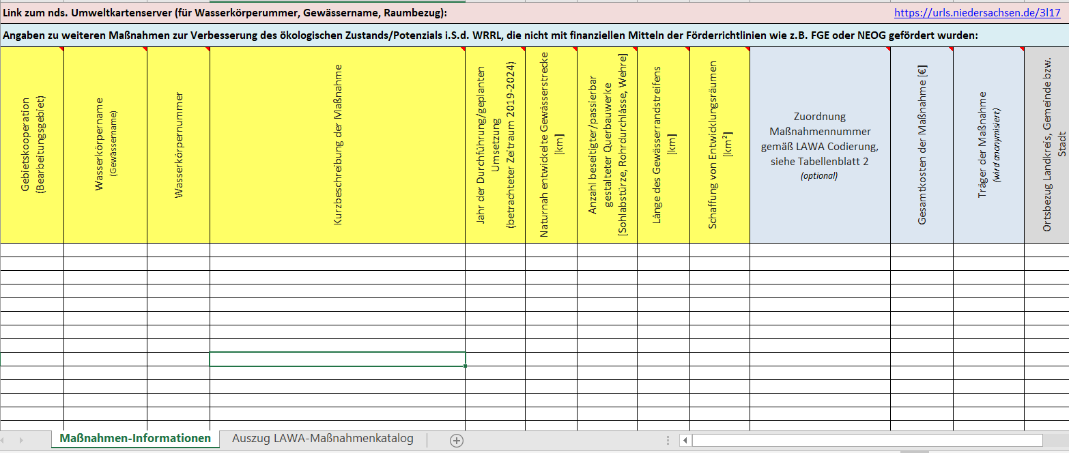
Erfassung von Kompensationsmaßnahmen und weiteren Maßnahmen für den Zwischenbericht 2024
Maßnahmenabfrage über die Gebietskooperationen
Rückmeldungen: Angabe von Daten zu den Maßnahmen anhand einer landesweit einheitlichen Tabelle.
Rückmeldungen bitte bis Mitte Juli 2024 an folgende E-Mail-Adresse:
wrrl@nlwkn.niedersachsen.de
Bei Fragen oder für weitere Informationen stehen folgende Ansprechpartner gerne zur Verfügung:
Stephan.Bauer@nlwkn.niedersachsen.de; Telefon: 04131/2209-168
Andreas.Persy@nlwkn.niedersachsen.de; Telefon: 04131/2209-177
Notes:
Auch Exceltabelle wird noch zur Verfügung gestellt.

Slide 5
Vielen Dank für Ihre
Aufmerksamkeit!

